Slide 1
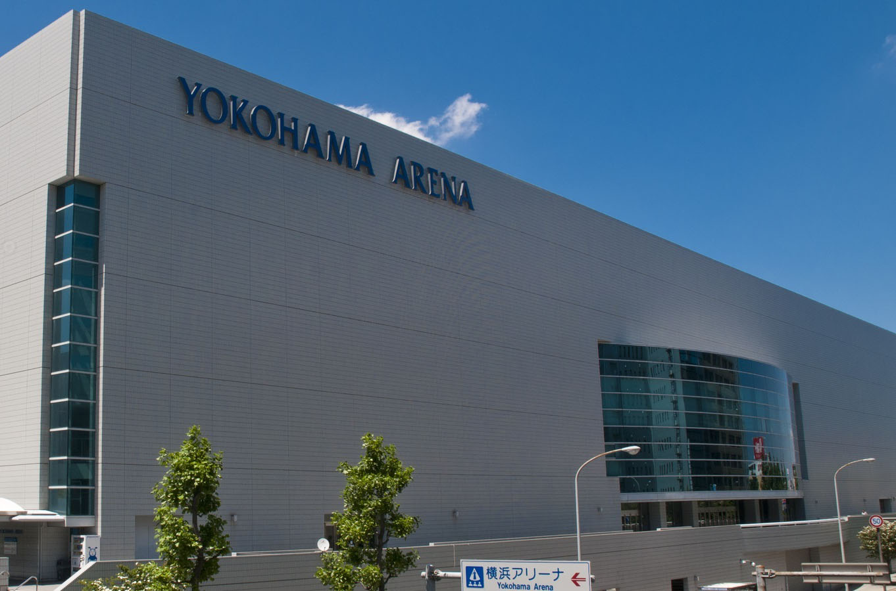



Fチーム

Slide 2

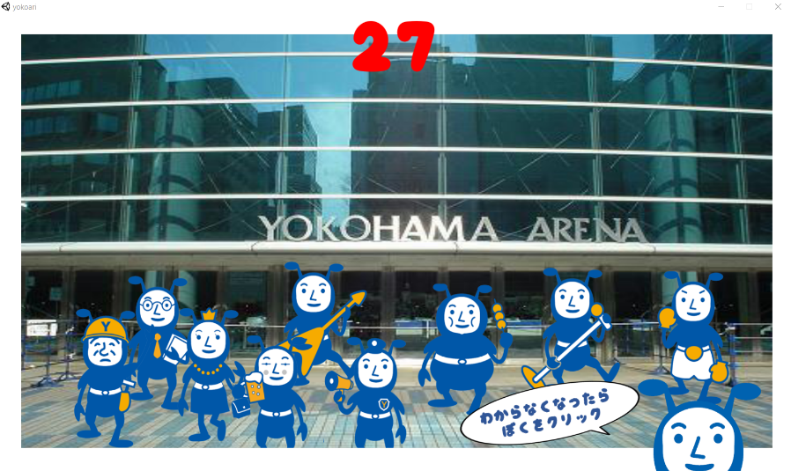
ゲーム紹介
ヨコアリくんをさがすゲームです！
モチーフは「ウォーリーをさがせ」です
Notes:
横浜アリーナでヨコアリくんとかくれんぼをして探すゲームです。モチーフになった作品は皆さんも一度は遊んだことはあると思います「ウォーリーを探せ」です。このようなゲームで遊んだ時にこんな経験はなかったでしょうか？家族で遊んだ時、どっちが先に見つけるかで競争したり、見つけたときに思わず「見つけたー！！」と言ったりしたでしょうそれを今作でも再現できるように制作しました。

Slide 3
Notes:
では、実際のゲーム画面はこのようになっております。

Slide 4
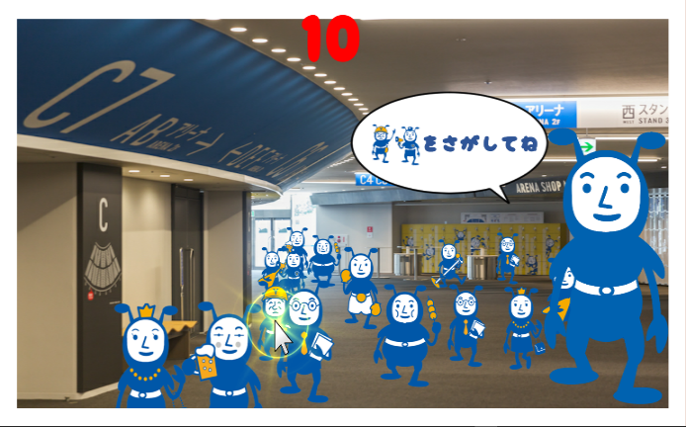

工夫した点 1
子供にわかるようなシンプルな操作性
大人も一緒に探せるようなむずかしさ
Notes:
子供でもすぐに遊べるゲームで複雑な操作なくマウスの移動とクリックのみの操作となり、
難易度設計も１人で探すこともできますが、今回は複数人で楽しむことがメインなので、
決めれたヨコアリくんの場所はヨコアリくんの分身の中に紛れ込んでいて、
よく探さないと見つからないようになっています。

Slide 5
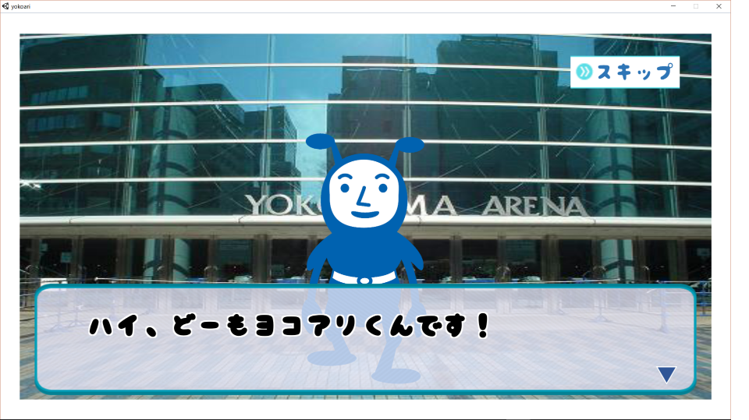
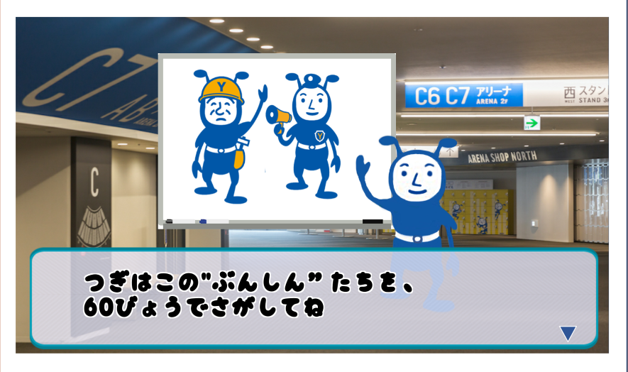
工夫した点 2
セリフを挟みキャラクターをイメージ
子供も読めるように漢字なし
Notes:
キャラクターをイメージさせるためアドベンチャーゲームのようにセリフを表示をしました。
セリフにはヨコアリくんのSNSでの実際の喋り方や口調を再現しています。
子供が自ら読めるようにし、さらに親御さんが読み聞かせできるように漢字を使用していません。

Slide 6
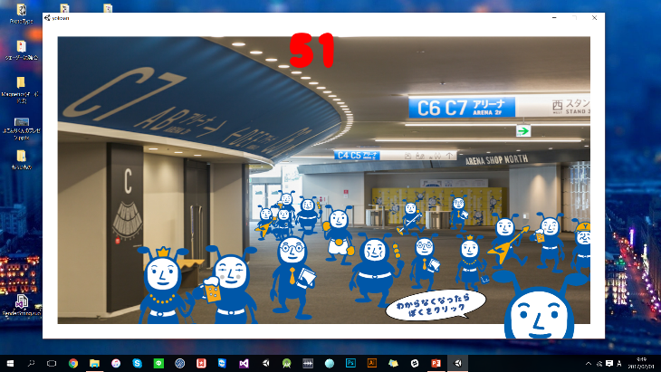
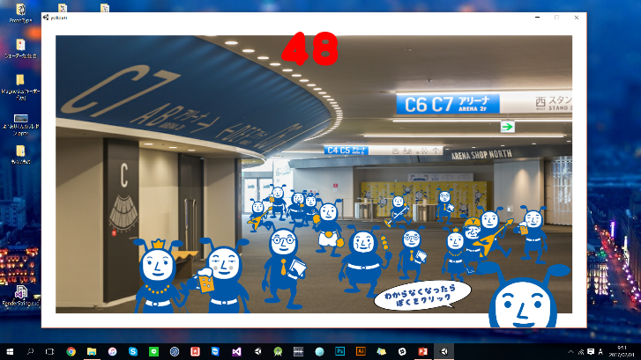
工夫した点 3
繰り返し遊べるように見つける
ヨコアリ君の出現パターンを
ランダムにしました
Notes:
見つけるヨコアリ君の出現パターンをランダムにし
繰り返しでくるかたにも、遊んでもらえるように設定しました。

Slide 7
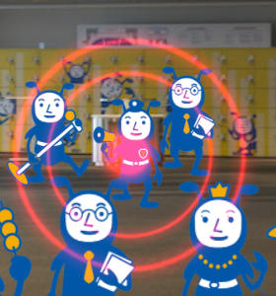
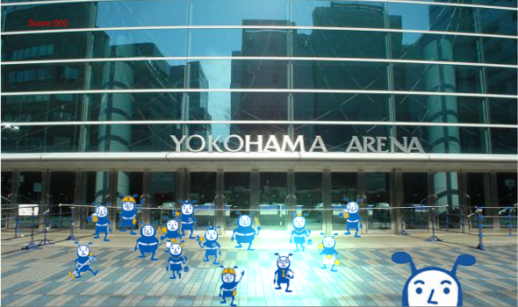

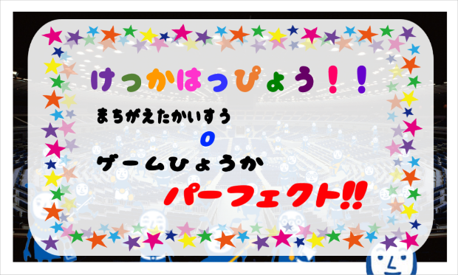
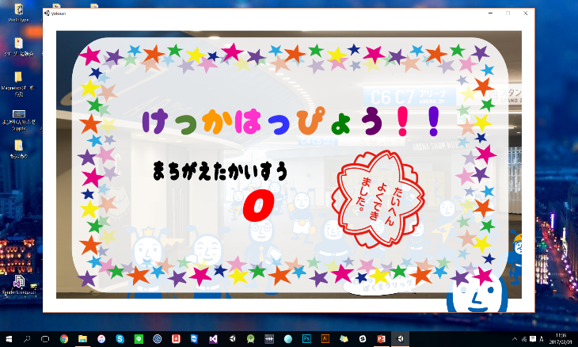
工夫した点 4

Slide 8
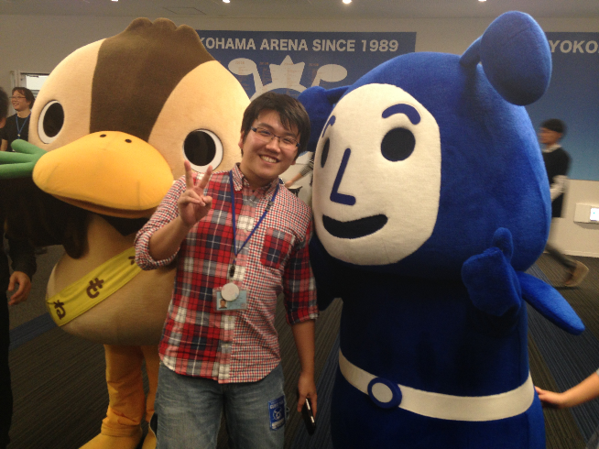
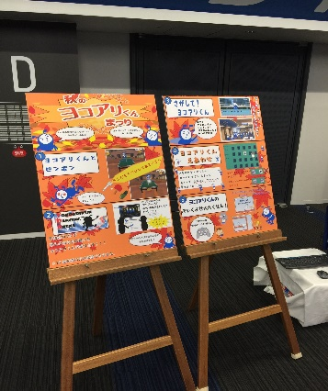
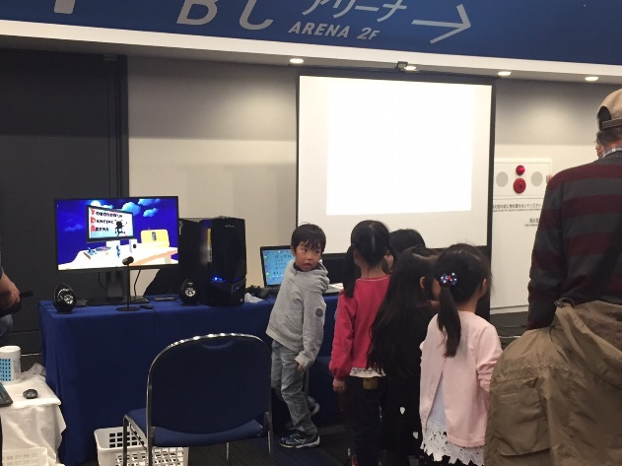
展示の雰囲気
ゆるキャラも登場し
楽しい雰囲気で
遊んでもらいました。
Notes:
では実際の展示の雰囲気では
ゆるきゃらが登場し、にぎわいをみせたり
ゲームの展示には、列ができるほど多くの人に、
遊んでもらうことができました。

Slide 9
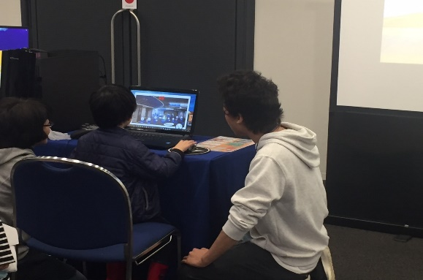
実際の展示の良かった点
親子で一緒に楽しんでくれる方いた。
繰り返し遊んでくれた。
狙い通りのリアクション
Notes:
ターゲット通り親子連れが遊びに来ていて、
協力プレイする親子もいれば競争して探すという親子がおりました。
さらに次のイベントのつなぎとして、繰り返し遊んでもらえたり
狙い通りの、リアクションを引き出すこともできました。

Slide 10
実際の展示の悪かった点
ターゲットの年齢が想定していたものより
下回り、マウスの操作がしづらいという子がいた
イベントスタッフが、代わりに操作するなど
対処しました。
Notes:
自分達の思っていたターゲットの年齢がをした回ってしまい、
マウスの操作がしづらいという子も中にはいました。
なので、イベントスタッフが変わりに操作し、たいしょ しました。

Slide 11

改善点
親子で楽しむことが出来た。
ターゲットの見積もりと操作
マウス操作 タッチ操作
Notes:
まとめ
予想通りの親子づれが多く、先ほども申しましたように
協力する方や競争する方が多数でした。
ですが、お子さんの年齢層が思っていたより低く操作が
しづらいという子供がいたので、
もう少しターゲットの見積もりを深くする。
年代にあった操作に変更し、
今後、タッチ操作に変えるなどの配慮をしていきたいと思います。

